Slide 1

第一章第二节
电流与静磁场
南京工业大学应用物理系

Slide 2


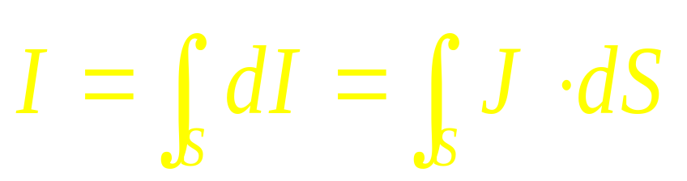

§2 电流和静磁场
一、电荷守恒定律
1、电流强度和电流密度（矢量）
I 单位时间通过空间任意曲面的电量（单位：安培）
大小：单位时间垂直通过单位面积的电量
方向：沿导体内一点正电荷流动的方向
两者关系：

Slide 3
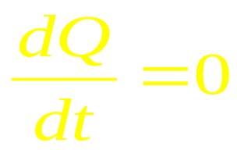
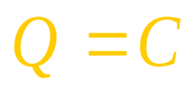
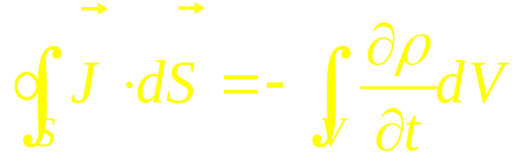
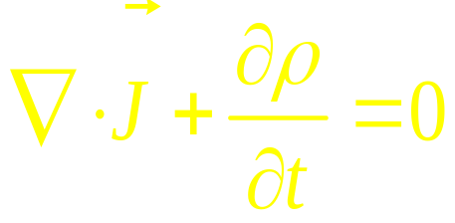
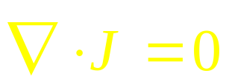

2、电荷守恒的实验定律
语言描述：封闭系统内的总电荷严格保持不变；对于开放系统，单位时间流出区域V的电荷总量等于V内电量的减少率。
全空间总电量不随时间变化
流出为正，流入为负
一般情况积分形式
一般情况微分形式
⑴ 反映空间某点电流与电荷之间的关系，电流线一般不闭合
⑵ 若空间各点电荷与时间无关，则为稳恒电流。

Slide 4
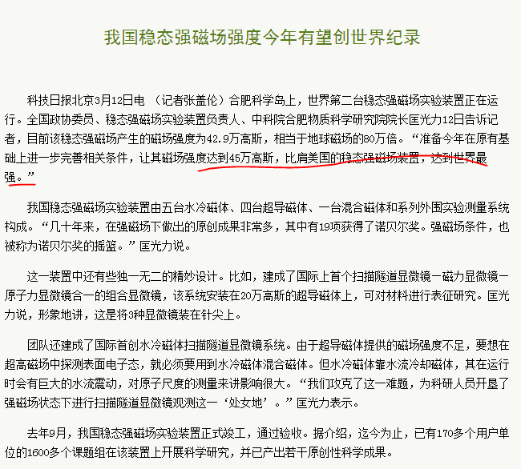

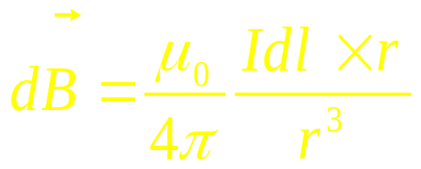
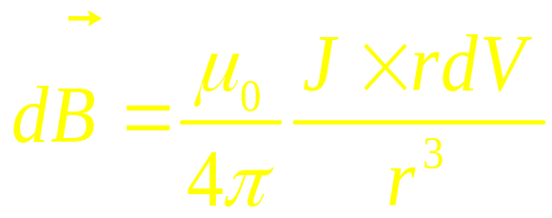


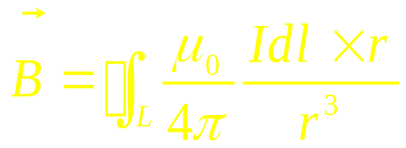
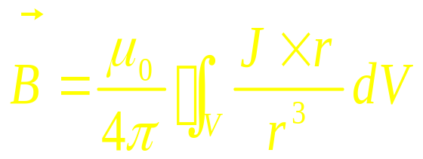
二、静磁场（稳恒电流）的两个定律
1. 磁场：通电导线间有相互作用力。与静电场类比假定导线周围存在着场，该场与永久磁铁产生的磁场性质类似，因此称为磁场。磁场也是物质存在的形式，用磁感应强度来描述。
2. 毕奥萨伐尔定律（电流决定磁场的实验定律）
闭合导线
闭合导体

Slide 5
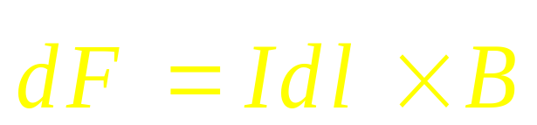
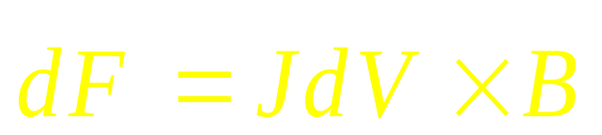
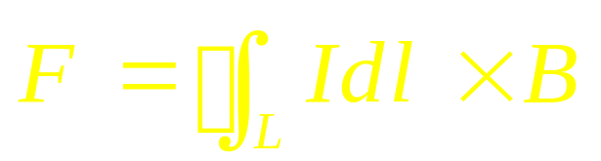
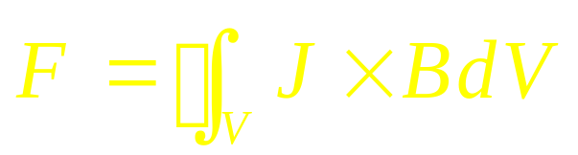
3、安培作用力定律
闭合导线
闭合导体
两电流元之间的相互作用力是否满足牛顿第三定律？
结论：两电流元之间的相互作用力不满足牛顿第三定律。但两通电闭合导体之间满足第三定律

Slide 6
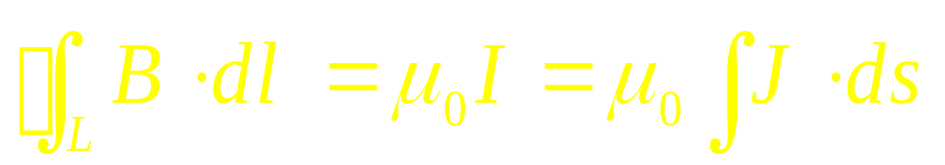

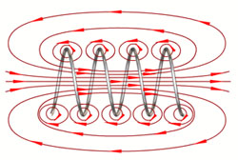

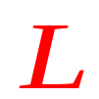
三、静磁场（稳恒电流）的旋度方程
1、环路定理
式中I 为 L 所环连的电流强度
它反应了电流与磁感应强度在某区域内的关系，对于某些具有较高对称性的问题可利用该定理求解。

Slide 7
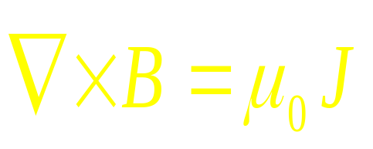
2、旋度方程
1）稳恒磁场为有旋场。
2）应用该公式必须在电流连续分布区域，
不连续区只有用环路定理；
3 它有三个分量方程，但只有两个独立；
4）它只对稳恒电流磁场成立。
？

Slide 8
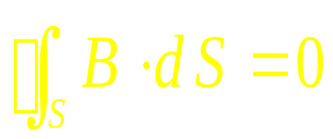
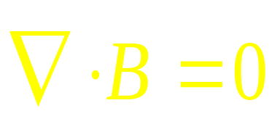
四、静磁场（稳恒电流）的散度方程
1、磁场的通量
2、磁场的散度方程
1）静磁场为无源场（相对通量而言）
2）它不仅适用于静磁场，也适用于变化磁场。

Slide 9
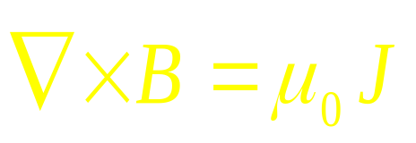
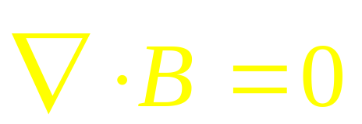
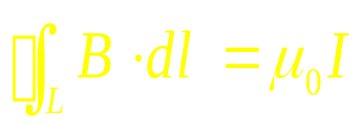
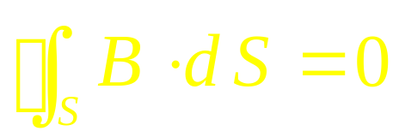
五．静磁场（稳恒电流）的基本方程
微分形式：
积分形式：
反映静磁场为无源有旋场，磁感线总闭合。它的激发源仍然是运动的电荷。
注意：静电场可单独存在，稳恒电流磁场不能单独存在（永磁体磁场可以单独存在，且没有宏观静电场）。

